Slide 1
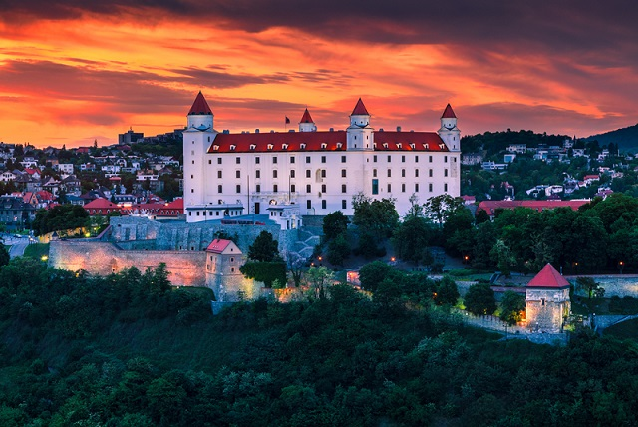
Bratislavský hrad

Slide 2


Hlavní město slovenska

